Slide 1
Самоконтроль и приверженность пациентов - залог успеха профилактики неинфекционных заболеваний
Елена Андреевна Низова, к.м.н. врач ГБУЗ «Областной клинический кардиологический диспансер»

Slide 2
Модель изменения поведения (мотивации и формирования новых привычек), Prochaska, 1973
Не-
понимание
проблемы
Принятие решения
Начало действий
Срыв действий
Продолжение действий

Slide 3
Важно объяснить пациенту значение самоконтроля
Самоконтроль -важный элемент предупреждения «срывов» при формировании здорового поведения
Пациент или человек в высоком сердечно-сосудистом риске – активный участник процесса
Важным является формирование грамотного отношения к здоровью в целом
Самоконтроль важен в поддержании массы тела, ИМТ, калоража, поваренной соли, выполненной физической активности и реакции на нагрузку, биохимических параметров и нежелательных реакций на препараты (статины, препараты по лечению табачной зависимости)

Slide 4
Приверженность пациентов медикаментозной и немедикаментозной терапии
По данным многих исследований, остается низкой, особенно при лечении и в профилактике (первичной, вторичной, третичной) хронических заболеваний
Причин множество: объективные и субъективные, связанные с пациентом, врачом и немедицинскими факторами
Поддержание приверженности на должном уровне необходимо иметь ввиду при ведении пациента
Исследуются различные способы поддержания приверженности: удобные схемы лечения, эффективность врачебных рекомендаций, различные способы контроля
Доказано, что САМОКОНТРОЛЬ – достаточно эффективный способ поддержания высокой приверженности пациента на лечение НИЗ

Slide 5
Самоконтроль и целевые значения параметров здоровья
Самоконтроль особенно важен при:
артериальной гипертензии
в контроле гиперхолестеринемии
в контроле сахарного диабета
А также:
массы тела, ИМТ, объема талии
уровня физической активности
питании (калораж, количество овощей, жидкости)
других параметров
Врач и пациент должны установить целевое значение параметра и сроки его достижения
Целевые значения могут быть промежуточными и окончательными
ВАЖНО: Без достижения целевого значения – элиминации фактора риска не происходит и риск развития НИЗ остается прежним!

Slide 6
Пример: самоконтроль артериального давления
Европейские рекомендации по контролю АГ (2013):
Низкая приверженность лечению — еще более важная причина плохого контроля АД, так как она характерна для большого числа больных, и ее связь с персистированием высоких значений АД и высокого сердечно-сосудистого риска полностью подтверждена [704–710].
Через 6 месяцев более трети, а через год — около половины больных прекращают назначенное лечение; кроме того, ежедневно около 10% больных забывают принять препараты [704, 705].
Низкую приверженность лечению можно разделить на “прерывание” (пациенты, прерывающие лечение) и “недостаточный прием” (пациенты, которые принимают препараты нерегулярно, поздно или с повторяющимися короткими перерывами в приеме назначенных препаратов).
Пациенты, прерывающие лечение, представляют собой бόльшую проблему, так как они делают это обычно намеренно, и возобновить лечение после прерывания труднее.
Чрезвычайно часто встречается низкая приверженность изменениям в образе жизни, однако важно, что она распространяется и на назначенные препараты, причем довольно быстро.

Slide 7
Самоконтроль, приверженность и артериальная гипертензия: хорошая новость
Канадский проект: вмешательство:
образование населения + повышение приверженности врачей
Эти меры позволили увеличить количество пациентов, контролирующих гипертензию, с 13% до 66% и снизить смертность от инсульта на 50%

Slide 8
Самоконтроль АД (СКАД) доказал свою эффективность в достижении целевых значений АД
p<0,05
160
80
148
140
70
120
133
p<0,05
p<0,05
60
50
100
50
% достигших целевого АД
мм.рт.ст
93
80
82
40
60
30
25
40
20
20
10
САД
ДАД
Целевое АД
Больные, не использовавшие
СКАД в процессе лечения АГ
Больные, использовавшие
СКАД в процессе лечения АГ – в этой группе в 2 раза больше лиц, достигающих целевых значений АД
Ощепкова Е.В., Цагареишвили Е.В., Рогоза А.Н. Метод самоконтроля артериального давления (возможности и ограничения). Consilium medicum. – 2006. – T.8 – №11. – С.52–55.
Ощепкова Е.В.Подходы к повышению эффективности лечения больных артериальной гипертонией в амбулаторных условия. РМЖ. – 2011.-Т.19 - №14. – С. 862-868.
Notes:
В кардиологическом институте им. Мясникова было проведено исследования «УРОВЕНЬ АД У БОЛЬНЫХ , ИСПОЛЬЗУЮЩИХ И НЕ ИСПОЛЬЗУЮЩИХ СКАД ЧЕРЕЗ 1,5 ГОДА АМБУЛАТОРНОГО НАБЛЮДЕНИЯ»
Собственные результаты исследования проф. Ощепкова Е.В. с соав. показали, что в группе больных АГ с использованием метода СКАД в течение 1–1,5 года амбулаторного лечения наблюдалась более высокая приверженность к
лечению, чем у больных, не применявших метод СКАД (88,6 против 54%) и более чем в 2 раза увеличивает % пациентов, достигших целевых значений АД (49 против 22% ). Соответственно СКАД – это немаловажная часть всей терапии.

Slide 9
Что такое самоконтроль в целом и в медицине?
осознание и оценка субъектом собственных действий, психических процессов
черта личности, отображающая степень, в какой индивидуумы приспосабливают свое поведение к изменяющимся условиям
контроль, осуществляемый личностью над своей деятельностью и поведением. Самоконтроль в медицине
температуры
глюкозы крови
диуреза
артериального давления
массы тела
физической активности
настроения!!!!

Slide 10
Требования к самоконтролю
Постоянство
Методичность
Регистрация значений
Принятие информированного решения на основе мониторинга параметра – в частности значения АД

Slide 11
Методичность самоконтроля АД
Адекватный выбор измеряющего устройства
Соблюдение методики измерения АД

Slide 12
Европейские рекомендации по лечению гипертонии ESH/ESC, 2013
«Кроме того, большинство больных, если не все, должны быть хорошо знакомы самостоятельным измерениям АД. Это необходимо для оптимизации динамического наблюдения, для которого ДМАД (домашний мониторинг АД) подходит лучше, чем СМАД (суточный мониторинг АД)».

Slide 13
Остается важной проблемой
Комплайенс
и дисциплинированность пациента.
Как сделать самоконтроль АД «дополнительным мотиватором» на эффективное лечение гипертонии?

Slide 14
Правила измерения АД – для точного результата и формирования стойкой привычки и доверия тонометру
Спокойная обстановка, комнатная t
После 5-10 мин покоя
За 1.5 часа исключить прием пищи, курение, алкоголь. Лекарственные средства!!!
Положение: сидя (лежа), с упором на спинку стула, ноги на полу. Глубоко не дышать!!!
Положение и размер манжеты
Положение руки: на столе
2-3х кратное измерение в с интервалом в 2-3 мин
Регистрация среднего значения
Регистрация (дневник) АД

Slide 15
Техника измерения АД механическими тонометрами
Установить головку стетофонен
доскопа правильно
Быстро накачать воздух в манжету
Уровень накачивания: на 20-30 мм рт ст выше обычного уровня .Если…..
Открыть кран сброса воздуха
Проводить снижение давления в манжете со скоростью примерно 2-3 мм рт ст секунду
В процессе выпуска воздуха из манжеты одновременно контролировать 2 параметра: уровень давления по шкале манометра и появление звуков пульсации
Зафиксировать появление первого тона Короткова
Зафиксировать исчезновение тонов Короткова

Slide 16
Измерение АД механическим тонометром требует
Физического усилия (погрешность измерения)
Внимания и сосредоточенности
Хорошего слуха (5 фаз тонов Короткова)
Навыков и практики: координация системы «руки-зрение-слух»

Slide 17
Это сложно и особенно неудобно необученному, пожилому пациенту, при высоком АД
Возможно ли точное измерение АД механическим тонометром?
Погрешность до 15 мм рт ст (инструментальная +субъективная)
Какова мотивация на постоянный домашний мониторинг АД при пользовании механическим тонометром?
Соблюдение всех условий и выполнение правил делает постоянный мониторинг АД маловероятным
ЗАЧЕМ?..... Если…

Slide 18
Техника измерения АД автоматическими тонометрами
Нажать кнопку!
Автоматический тонометр OMRON измеряет АД дважды (при накачивании и стравливании воздуха)
Подсчитывает среднее значение
При высоком АД (систолическое АД выше 220 мм рт ст) можно перевести тонометр в ручной режим

Slide 19
Нормативная база
Рекомендации Российского научно-медицинского общества терапевтов (РНМОТ), 2013 г «Профилактика хронических неинфекционных заболеваний»:
… необходимо измерение АД ручным методом с использованием стетоскопа и специальной надувной манжетки с грушей и сфигмаманометром, а также автоматическим методом с использованием различных моделей тонометров, специально разработанных для этих целей. (стр. 126).

Slide 20
Мифы о тонометрах
Механический тонометр лучше!
Автоматический тонометр «врет» потому что…. Через 5 минут измерение «механикой» показывает иной результата
Врачебная позиция:
Следует рекомендовать механический тонометр для домашнего использования.
Вместе с тем:

Slide 21
Точность измерения АД является одной из ключевых характеристик приборов для измерения давления
Для ее определения проводятся клинические испытания, в ходе которых измерения прибора сопоставляются с эталонными. В качестве последних могут выступать инвазивно измеренное давление или давление, измеренное методом Короткова двумя экспертами. Методики проведения испытаний и обработки результатов регламентированы национальными и международными стандартами и протоколами. Наиболее популярными остаются протоколы AAMI/ANSI (США) и BHS (Великобритания). Согласно протоколу AAMI/ANSI среднее значение отличий в величинах АД, определенных прибором и экспертами, не должно превышать 5 мм рт. ст., а среднеквадратичное отклонение - 8 мм рт. ст.
По протоколу BHS после испытаний прибору присваивается класс «точности» в соответствии с таблицей частоты наблюдаемых отличий между показаниями прибора и значениями АД, определенными двумя обученными медицинскими специалистами.

Slide 22
Клиническая апробация
Большинство автоматических тонометров
прошли клиническую апробацию по одному или
нескольким международным протоколам.
Всю информацию по клинической апробации измерителей АД можно найти на
www. dableducational.org

Slide 23
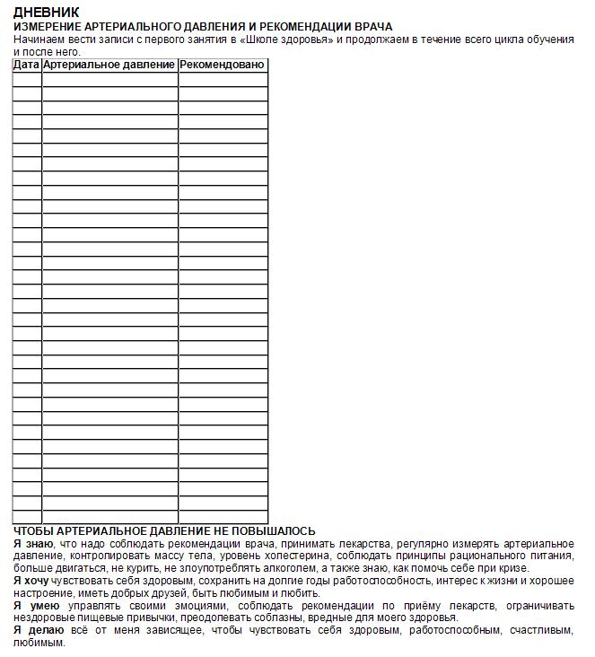
Важна регистрация АД или ведение ДНЕВНИКА
Дневник пациента с гипертензией

Slide 24
Рекомендации врача по самоконтрол АД: информирование/обучение
Объяснить преимущества прибора
Акцент на правилах измерения АД
Об интерпретации результата
Предупредить о вариабельности АД у одного человека
Особенности измерения АД при фибрилляции предсердий
Убедить просто и доступно пациента о необходимости и важности самоконтроля артериального давления!

Slide 25
Принятие информированного решения на основе мониторинга АД
Позвонить соседке?
Посмотреть ТВ-передачу «Малахов+»
Прочитать журнал «Здоровье»?

Slide 26
Принятие пациентом информированного решения на основе мониторинга АД. Если АД повышено?
Соблюдены ли правила измерения АД?
Ведение дневника с примечаниями
Выполняете рекомендации по немедикаментозной коррекции?
Прием препаратов? Препарат: производитель? Доза? Очередной прием?
Визит к врачу (звонок врачу, звонок медсестре, обращение при дистанционном наблюдении)

Slide 27
От самоконтроля артериального давления…
дисциплинирует пациента
мотивирует пациента
предоставляет пациенту и врачу достоверную информацию об уровне АД вместо достаточно случайного измерения в офисе врача

Slide 28
….до эффективного контроля гипертензии
Даже при эффективном самоконтроле АД– это оценка лишь одного фактора прогноза гипертензии для пациента
Оцените
другие факторы риска и рассчитайте сердечно-сосудистый риск у пациента
состояние органов-мишеней
Обсудите с пациентом:
немедикаментозную коррекцию гипертензии
медикаментозную коррекцию гипертензии

